Slide 1
PRESENTASI TUGAS / JARINGAN SENSOR DAN IoT
Node-RED | Dashboard / UI
Node-RED • ESP32 • MQTT • hivemq.com
INTERNET OF THINGS
REAL-TIME MONITORING
REMOTE CONTROL
KELOMPOK 20 | POLITEKNIK ELEKTRONIKA NEGERI SURABAYA
Mata Kuliah: Jaringan Sensor dan IoT
AHT10 / POTENSIOMETER / ESP32

Slide 2
01 — TEAM AND NODE ASSIGNMENT
Anggota Kelompok & Pembagian Ruangan
RUANG 1
RUANG 2
Moh Adzril Aziz
Rassya Aditia
NRP: 2124600095
Sensor: AHT10 • I2C
NRP: 2124600097
Sensor: Potensiometer • POT_R2
Client ID: esp32-klp20-ruang1
Client ID: esp32-klp20-ruang2
RUANG 3
RUANG 4
Bima Syahputra
Ferrisca Maylanazwa
NRP: 2124600115
Sensor: Potensiometer • POT_R3
NRP: 2124600117
Sensor: Potensiometer • POT_R4
Client ID: esp32-klp20-ruang3
Client ID: esp32-klp20-ruang4
Setiap anggota bertanggung jawab merangkai dan memprogram satu node ESP32 untuk satu ruangan.
KELOMPOK 20 • PENS • JARINGAN SENSOR DAN IoT

Slide 3
02 — SYSTEM OVERVIEW AND LOCAL BROKER
Deskripsi Sistem & Arsitektur Komunikasi
ESP32
RUANG 1
AHT10
ESP32
RUANG 2
POT
MQTT BROKER
NODE-RED
BROWSER
hivemq.com
Dashboard
(client)
/ui
ESP32
RUANG 3
POT
BROKER CONFIGURATION
ESP32 Host: 10.32.81.35 • Node-RED Host: localhost / 10.32.81.35 • TCP: 1883
ESP32
RUANG 4
POT
mosquitto.conf: listener 1883 0.0.0.0 | allow_anonymous true
KELOMPOK 20 • PENS • JARINGAN SENSOR DAN IoT

Slide 4
03 — ESP32 PIN MAPPING
Skematik & Konfigurasi Perangkat Keras
RUANG 1 • SENSOR AHT10 (I2C)
RUANG 2, 3, DAN 4 • POTENSIOMETER
VIN → 3V3 | GND → GND
SCL → GPIO 22 (D22) | SDA → GPIO 21 (D21)
VCC → 3V3 | GND → GND
Wiper/Data → GPIO 5 (D5): POT_R2 / POT_R3 / POT_R4
KONFIGURASI LED UNTUK SEMUA RUANGAN
Lampu 1: GPIO 2 (D2) → Resistor 220 Ω → Anoda LED → Katoda ke GND
Lampu 2: GPIO 4 (D4) → Resistor 220 Ω → Anoda LED → Katoda ke GND
LIBRARY ARDUINO IDE
PAKET NODE-RED
EspMQTTClient (Patrick Lapointe)
Adafruit AHTX0 untuk sensor AHT10 Ruang 1
node-red-dashboard
Dashboard diakses melalui browser pada alamat /ui
KELOMPOK 20 • PENS • JARINGAN SENSOR DAN IoT

Slide 5
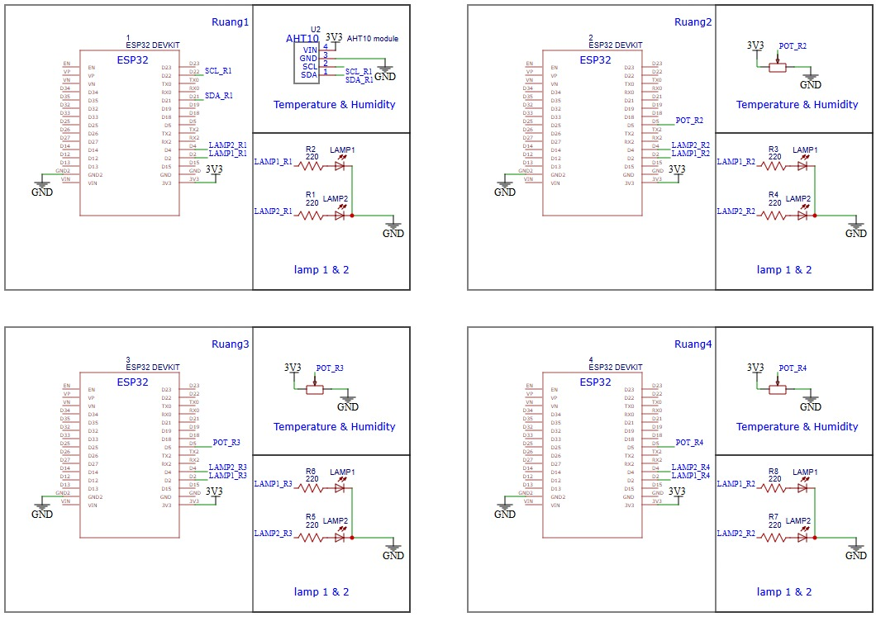
03 — ESP32 PIN MAPPING
Skematik & Konfigurasi Perangkat Keras
KELOMPOK 20 • PENS • JARINGAN SENSOR DAN IoT

Slide 6
04 — TOPIC NAMESPACE AND PAYLOAD
Rancangan Topic MQTT Kelompok 20
TOPIC
ARAH
CONTOH PAYLOAD
QoS
RETAIN
pens/klp20/ruangN/temperature
ESP32 → Node-RED
28.5 °C
0
false
pens/klp20/ruangN/humidity
ESP32 → Node-RED
65.0 %
0
false
pens/klp20/ruangN/lamp1
Node-RED → ESP32
1 = ON / 0 = OFF
1
false
pens/klp20/ruangN/lamp2
Node-RED → ESP32
1 = ON / 0 = OFF
1
false
pens/klp20/ruangN/status
ESP32 / LWT
online / offline
0
true
WILDCARD NODE-RED
PEMANTAUAN TRAFIK KELOMPOK
+/temperature • +/humidity • +/status
pens/klp20/# → seluruh trafik MQTT kelompok
Catatan: ruangN mewakili ruang1, ruang2, ruang3, dan ruang4.
KELOMPOK 20 • PENS • JARINGAN SENSOR DAN IoT

Slide 7
05 — FIRMWARE BEHAVIOR
Pemenuhan Spesifikasi Node ESP32 (E1–E7)
E1 • AUTO-RECONNECT
E2 • UNIQUE CLIENT ID
EspMQTTClient menangani koneksi Wi-Fi dan MQTT otomatis melalui client.loop(), tanpa delay() panjang.
Setiap perangkat memiliki ID unik: esp32-klp20-ruang1 sampai esp32-klp20-ruang4.
E3 • LWT
E4 • ON CONNECTION
LWT didaftarkan saat setup(): status offline, retain true, dengan Keep Alive 15 detik.
Saat terkoneksi, ESP32 subscribe lamp1 dan lamp2 (QoS 1), lalu publish status online (retain true).
E5 • SENSOR PERIODIK
E6 • VALIDASI AKTUATOR
Pembacaan setiap 5000 ms menggunakan millis(); nilai suhu dan kelembapan dikirim 1 angka desimal.
Lampu hanya merespons payload '1' (HIGH) dan '0' (LOW); payload lain diabaikan.
E7 • KODE MODULAR
FORMAT DATA
Topic dan Client ID dibentuk dari makro #define KELOMPOK "klp20" dan #define ROOM "ruangN".
String(val, 1) • interval 5000 ms
KELOMPOK 20 • PENS • JARINGAN SENSOR DAN IoT

Slide 8
06 — DASHBOARD DESIGN
Spesifikasi Flow & Dashboard Node-RED (N1–N7)
MQTT IN
FUNCTION
DASHBOARD
MQTT OUT
hivemq.com
Routing msg.topic
Chart / Gauge / Text
Kontrol LED QoS 1
N1 • BROKER
N2 • CHART
Semua mqtt in dan mqtt out memakai satu konfigurasi broker Mosquitto lokal.
Satu ui_chart tipe Line menampilkan empat garis suhu berdasarkan msg.topic.
N3 • GAUGE
N4 • SWITCH
Empat ui_gauge menampilkan kelembapan masing-masing ruang (0–100%).
Delapan ui_switch mengendalikan lamp1 dan lamp2 di empat ruang melalui MQTT QoS 1.
N5 • STATUS
N6 • DEBUG
Empat ui_text menampilkan status online/offline secara real-time.
Jalur mqtt in dilengkapi Debug Suhu, Debug Kelembapan, dan Debug Status.
N7 • LAYOUT
Satu Tab Gedung berisi grup Suhu serta Ruang 1, Ruang 2, Ruang 3, dan Ruang 4.
KELOMPOK 20 • PENS • JARINGAN SENSOR DAN IoT

Slide 9
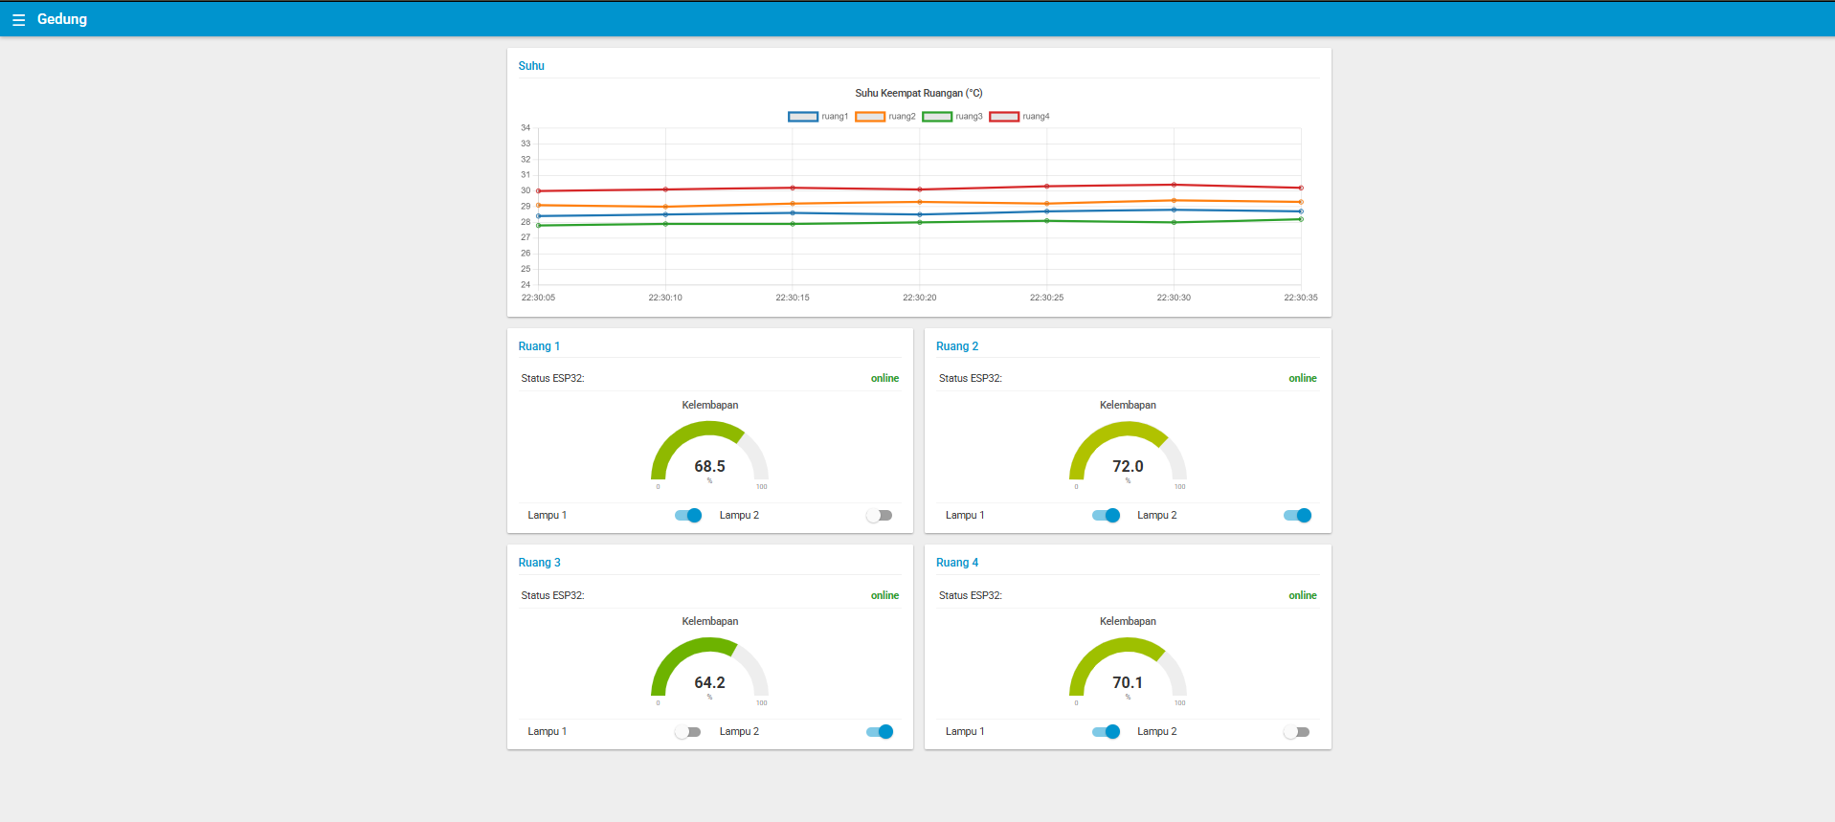
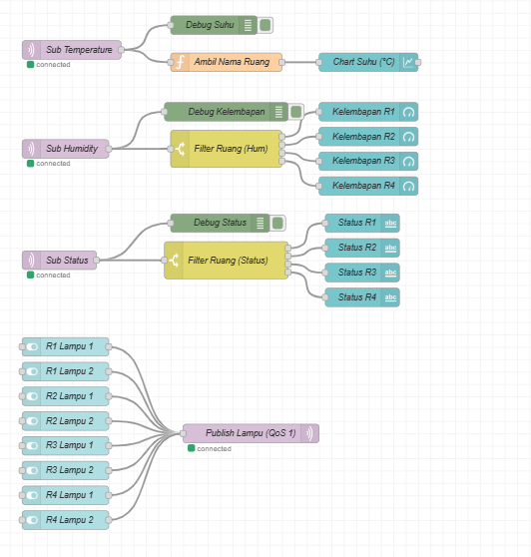
06 — DASHBOARD DESIGN
Tampilan Dashboard dan Flow Node-RED
KELOMPOK 20 • PENS • JARINGAN SENSOR DAN IoT

Slide 10
07 — CONNECTIVITY AND SENSOR TELEMETRY
Hasil Pengujian Sistem — T1 sampai T6
T1
Koneksi Wi-Fi awal
T2
Koneksi broker MQTT
ESP32 Ruang 1–4 berhasil tersambung ke Wi-Fi/Hotspot lokal.
Perangkat berhasil terhubung ke Mosquitto 10.32.81.35:1883.
T3
Status online retained
T4
Publish data suhu
Dashboard langsung menampilkan status online keempat ruang.
Data suhu dikirim periodik setiap 5 detik dan tampil pada chart line.
T5
Publish kelembapan
T6
Validasi sensor gagal
Empat gauge menampilkan nilai kelembapan masing-masing ruang.
Pembacaan isnan tidak dikirim ke broker untuk mencegah data korup.
STATUS PENGUJIAN: T1–T6 BERHASIL SESUAI HASIL YANG DICANTUMKAN PADA DOKUMENTASI KELOMPOK.
KELOMPOK 20 • PENS • JARINGAN SENSOR DAN IoT

Slide 11
08 — ACTUATOR, LWT AND RECOVERY
Hasil Pengujian Sistem — T7 sampai T12
T7
Kontrol Lampu 1 (D2)
T8
Kontrol Lampu 2 (D4)
LED GPIO 2 menyala dan mati sesuai saklar dashboard.
LED GPIO 4 menyala dan mati sesuai saklar dashboard.
T9
Filter payload aktuator
T10
Last Will & Testament
Payload selain '1' atau '0' diabaikan; status LED dipertahankan.
ESP32 diputus paksa; status ruang berubah offline setelah ±15 detik.
T11
Auto-reconnect
T12
Konsistensi wildcard
Setelah daya tersambung kembali, ESP32 reconnect dan status online.
Wildcard pens/klp20/+/... merutekan data ke Node-RED dengan tepat.
SELURUH SKENARIO T1–T12 DICATAT BERHASIL PADA DOKUMENTASI YANG DIBERIKAN.
KELOMPOK 20 • PENS • JARINGAN SENSOR DAN IoT

Slide 12
09 — PROJECT FILES AND CLOSING
Struktur Repositori & Dokumentasi Proyek
STRUKTUR REPOSITORI
DOKUMENTASI VISUAL
Node-Red/
└─ flows_klp20.json
docs/
├─ images/
│ ├─ dashboardUI.png
│ ├─ flow.png
│ └─ rangkaian.jpg
└─ docs/
esp32/
├─ ruang1/ruang1.ino (AHT10)
├─ ruang2/ruang2.ino (Potensiometer)
├─ ruang3/ruang3.ino (Potensiometer)
└─ ruang4/ruang4.ino (Potensiometer)
video/link.md
README.md
Skematik rangkaian, flow Node-RED, dan tampilan dashboard disimpan pada docs/images/.
VIDEO DEMONSTRASI
Tautan video demo tercantum pada file video/link.md.
TERIMA KASIH
KELOMPOK 20 • PENS
Monitoring 4 ruangan dan kendali 8 lampu berbasis MQTT.
KELOMPOK 20 • PENS • JARINGAN SENSOR DAN IoT

